Slide 1
История развития следственных органов в Российской Федерации
РГУ им. А.Н. Косыгина
Основы правоведения и профилактика противоправных деяний
Ольховский Никита группа ИТА-123
Москва 2025

Slide 2
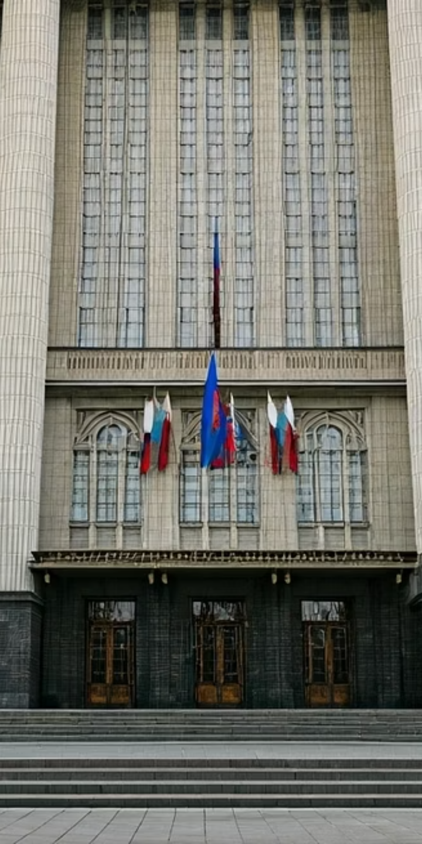
История развития следственных органов в Российской Федерации
Изучение истории становления следственных органов в России позволяет лучше понять их современную роль в обеспечении правопорядка и борьбе с преступностью. Этот процесс был непростым, сопровождаясь реформами и трансформациями на протяжении нескольких веков.

Slide 3
Дореволюционный период: становление следственных органов
1
Приказы сыскных дел
Первые прообразы следственных органов, созданные в XVII веке для расследования наиболее серьезных преступлений.
2
Судебные реформы XIX века
Введение института судебных следователей, которые проводили предварительное следствие по уголовным делам.
3
Милиция Российской империи
В конце XIX века была создана полицейская система, в которой следственные функции были возложены на полицейских офицеров.

Slide 4

Советский период: реформирование и централизация следственных органов
Революционные трибуналы
В первые годы советской власти следствие проводилось революционными трибуналами.
Создание прокуратуры
В 1922 году была создана Прокуратура СССР, в ведение которой перешли следственные органы.
Реорганизация МВД
В 1963 году следственные подразделения были выведены из состава МВД и переданы в ведение Прокуратуры СССР.

Slide 5
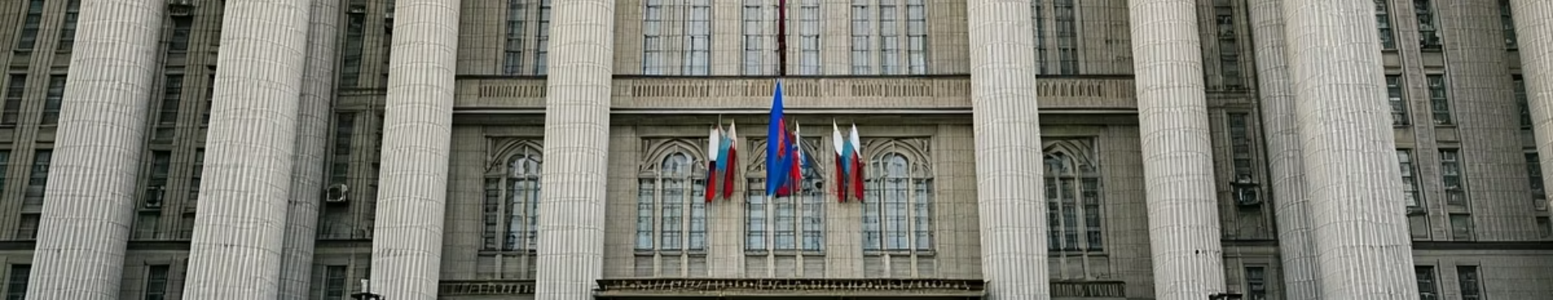
Образование Следственного комитета Российской Федерации
1
Распад СССР
2
Создание СК РФ
3
Объединение следствия
После распада Советского Союза в 1991 году следственные органы в России вновь претерпели реорганизацию.
В 2011 году был образован Следственный комитет Российской Федерации, ставший независимым от Прокуратуры.
В состав СК РФ вошли следственные подразделения различных ведомств, что позволило консолидировать следственную деятельность.

Slide 6
Структура и полномочия Следственного комитета
Центральный аппарат
Региональные управления
Полномочия
Включает Председателя СК РФ, его заместителей и главные следственные управления.
Создаются в каждом субъекте Российской Федерации для расследования преступлений на местах.
СК РФ расследует наиболее тяжкие и резонансные преступления, в том числе против государственной власти.

Slide 7

Основные функции и задачи Следственного комитета
Предварительное следствие
Криминалистическая экспертиза
Методическое обеспечение
Расследование уголовных дел, подготовка обвинительных заключений.
Разработка методик расследования различных видов преступлений.
Проведение криминалистических, судебно-медицинских и других экспертиз.
Взаимодействие с судом
Поддержание государственного обвинения в суде.

Slide 8




Взаимодействие Следственного комитета с другими правоохранительными органами
Прокуратура
МВД
Осуществляет надзор за расследованием, утверждает обвинительные заключения.
Проводит оперативно-розыскные мероприятия и передает материалы в СК.
Другие ведомства
Суды
Следственный комитет взаимодействует с ФСБ, ФТС, ФСИН и другими органами.
Рассматривают уголовные дела, переданные следственными органами.

Slide 9

Деятельность Следственного комитета по расследованию резонансных преступлений
Сбор доказательств
Тщательное изучение места происшествия, проведение экспертиз, допросы свидетелей.
Установление фактов
Всесторонний анализ собранных материалов для выявления истины.
Предание суду
Направление в суд уголовных дел с обвинительными заключениями.
Взаимодействие со СМИ
Информирование общественности о ходе и результатах расследования.

Slide 10
Проблемы и перспективы развития Следственного комитета
Повышение эффективности
Укрепление независимости
Развитие кадрового потенциала
Внедрение новых методов и технологий расследования преступлений.
Совершенствование законодательства для усиления роли СК РФ.
Совершенствование системы подготовки и повышения квалификации следователей.

Slide 11
Заключение: роль Следственного комитета в обеспечении правопорядка в России
Следственный комитет Российской Федерации играет ключевую роль в обеспечении законности и правопорядка в стране. Его деятельность по расследованию наиболее сложных и резонансных преступлений, а также взаимодействие с другими правоохранительными органами, способствуют защите прав и интересов граждан. Дальнейшее развитие и совершенствование Следственного комитета является важной задачей для укрепления правовой системы России.

Slide 12
Спасибо за внимание
РГУ им. А.Н. Косыгина
Основы правоведения и профилактика противоправных деяний
Ольховский Никита группа ИТА-123
Москва 2025

